Slide 1
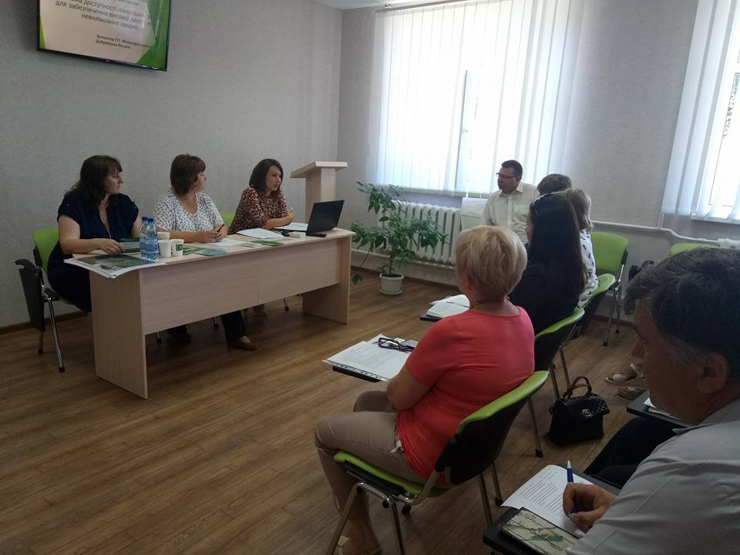
КОРОТКО ПРО НАС про команду громадської організації «Філософія здоров’я», членом якої є я
Основне завдання організації інформування населення про систему громадського здоров’я як однієї з найбільших цінностей суспільства та необхідної умови соціально-економічного розвитку країни; сприяння розвитку системи паліативної допомоги в регіоні, яка забезпечить професійний догляд та підтримку невиліковно хворим, які її потребують; правовий супровід випадків порушення медичних прав громадян

Slide 2
ПРОЕКТ
створення
ЦЕНТРУ РЕАБІЛІТАЦІЇ З ПАЛІАТИВНИМ ВІДДІЛЕННЯМ ТА ВИЇЗНИМИ БРИГАДАМИ
(надання допомоги вдома)
для обслуговування мешканців Конотопського госпітального округу

Slide 3
АКТУАЛЬНІСТЬ
станом на квітень 2018 року в
м. Конотопі та районі 2468 хворих
потребують спеціалізованої допомоги та підтримки

Slide 4
ДІЯЛЬНІСТЬ ЦЕНТРУ
Надання якісної, кваліфікованої медичної допомоги пацієнтам із невиліковними хворобами в період загострення або на кінцевій стадії життя
Надання спеціалізованої психологічної, соціальної, духовної допомоги та підтримки для пацієнтів і членів їх сімей
Створення виїзних бригад для надання допомоги вдома
Створення навчально-методичного тренінгового центру
Розвиток волонтерського руху, об’єднання небайдужих громадян, членів громадських організацій, студентів медичних закладів для надання всебічної допомоги та підтримки хворим та їх близьким
Пропаганда толерантного ставлення до паліативних хворих та людей з інвалідністю

Slide 5
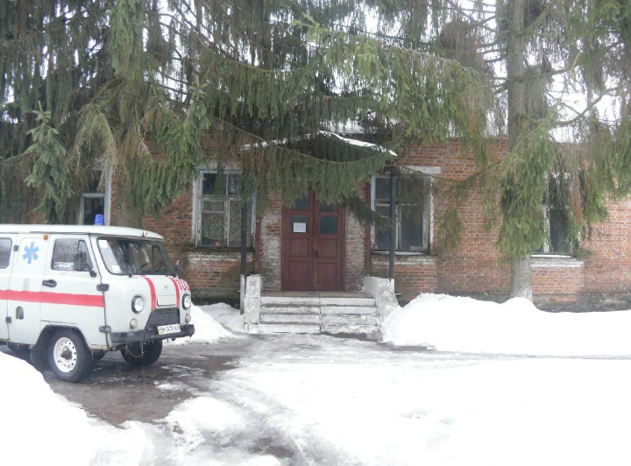
МІСЦЕ РОЗТАШУВАННЯ ЦЕНТРУ
Сумська область
Конотопський район
Бочечківська ОТГ
Приміщення лікарні

Slide 6
ЕТАПИ РОЗВИТКУ ПРОЕКТУ
Вивчено актуальність створення Центру, зібрано статистичні дані для аргументації необхідності відкриття Центру
Погоджено з головою Бочечківськї ОТГ та депутатським складом виділення приміщення для відкриття Центру
Розроблена та затверджена програма розвитку паліативної допомоги в районі
Розпочато виготовлення проектно-кошторисної документації

Slide 7
ПОТРЕБА
Необхідні кошти для проведення капітального ремонту приміщення, закупівлю спеціалізованого обладнання
для того, щоб підтримати тяжкохвору людину та її близьких і реалізувати право кожної людини на гідну смерть
(Лісабонська декларація стосовно прав пацієнта)

